Slide 1
[설명서]
“리딩 지저스 소망교회” 앱 사용 방법
2026
Notes:
이번주 까지 초안 작성 완료.

Slide 2
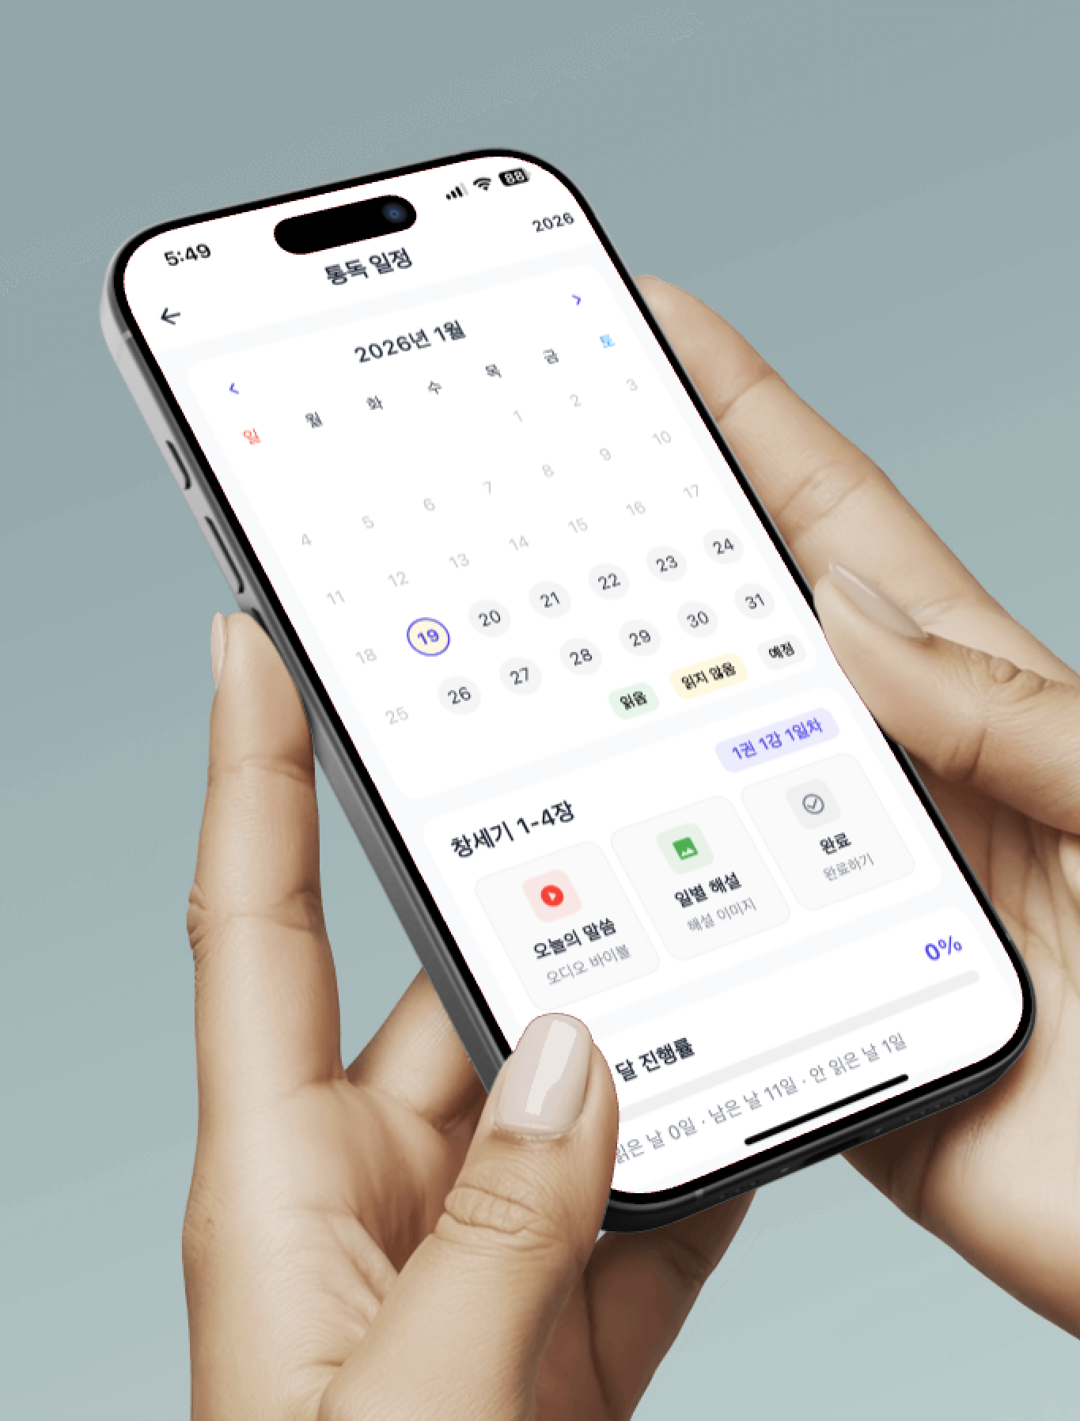

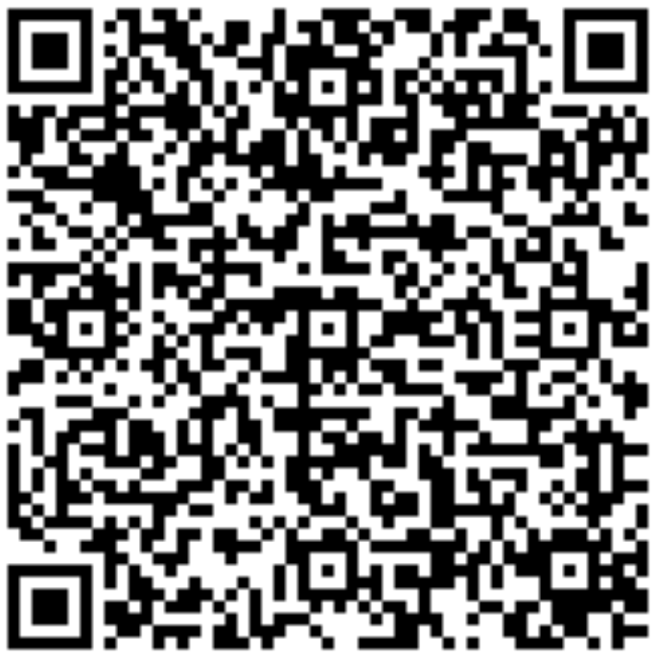


어플리케이션 소개
어플리케이션 소개
리딩지저스 소망교회
- 소개
: 소망교회 성경통독(‘리딩 지저스’) 일정 확인과
통독 진도 체크를 하는 모바일 어플리케이션
- 다운로드
: 앱 스토어에서 ‘리딩지저스 소망교회’ 검색
QR
iOS App Store
- 문의: 장성영 집사 (010-0000-0000)

Slide 3
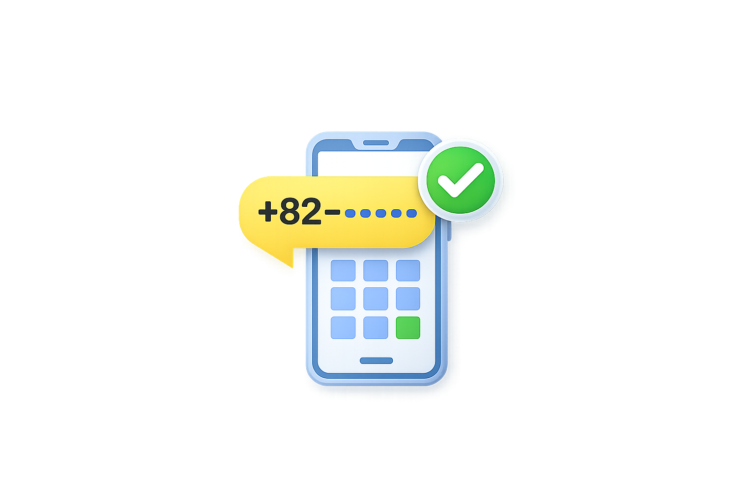
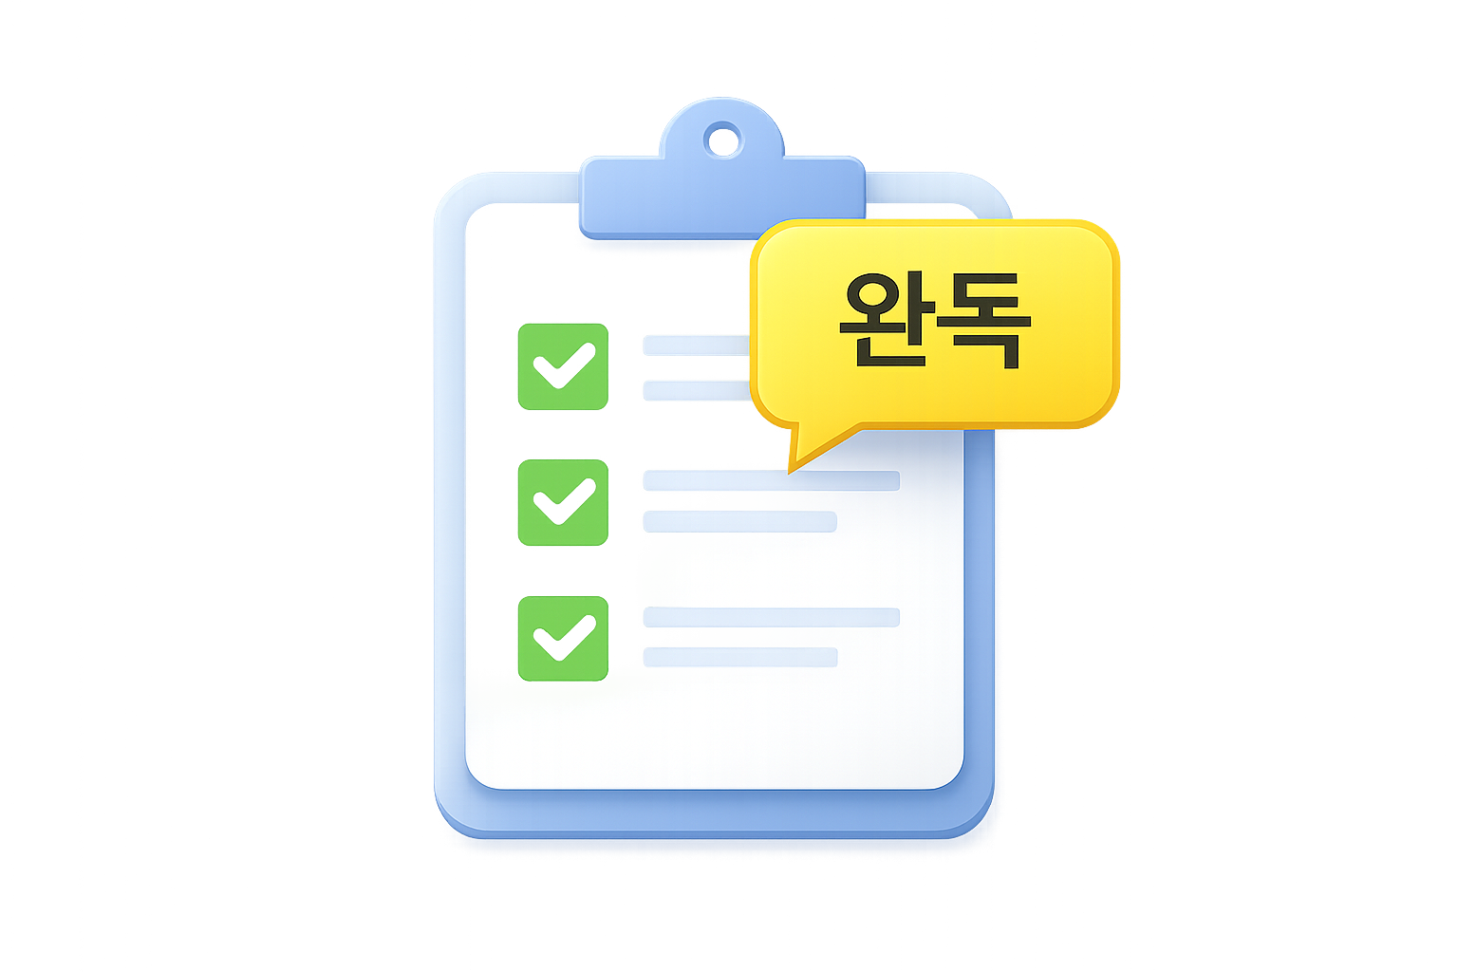
앱 사용 절차
앱 다운로드 및 실행
휴대폰 번호 인증
성경 통독 시작!

Slide 4
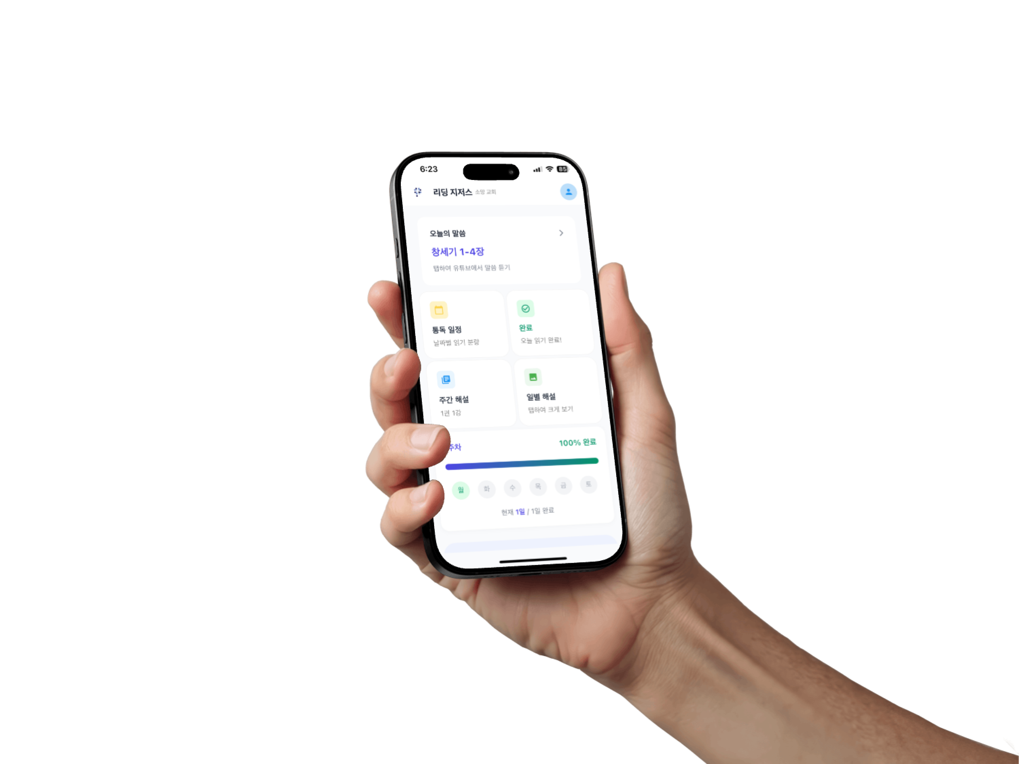
앱 다운로드 방법

Slide 5
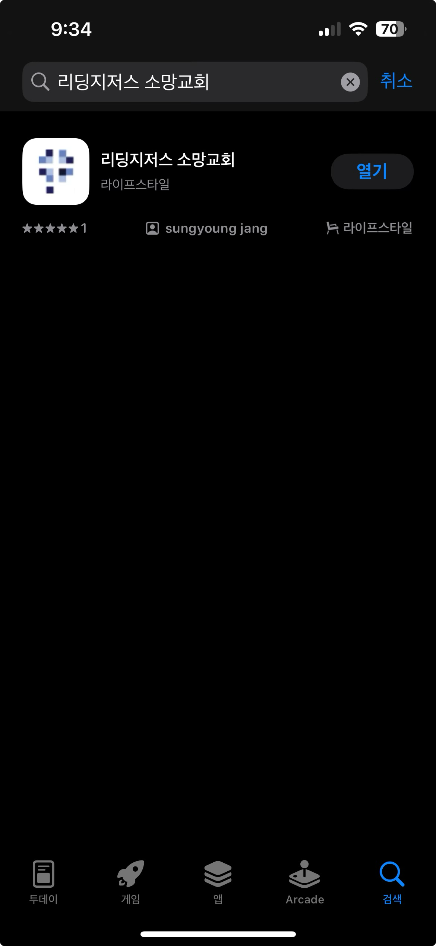
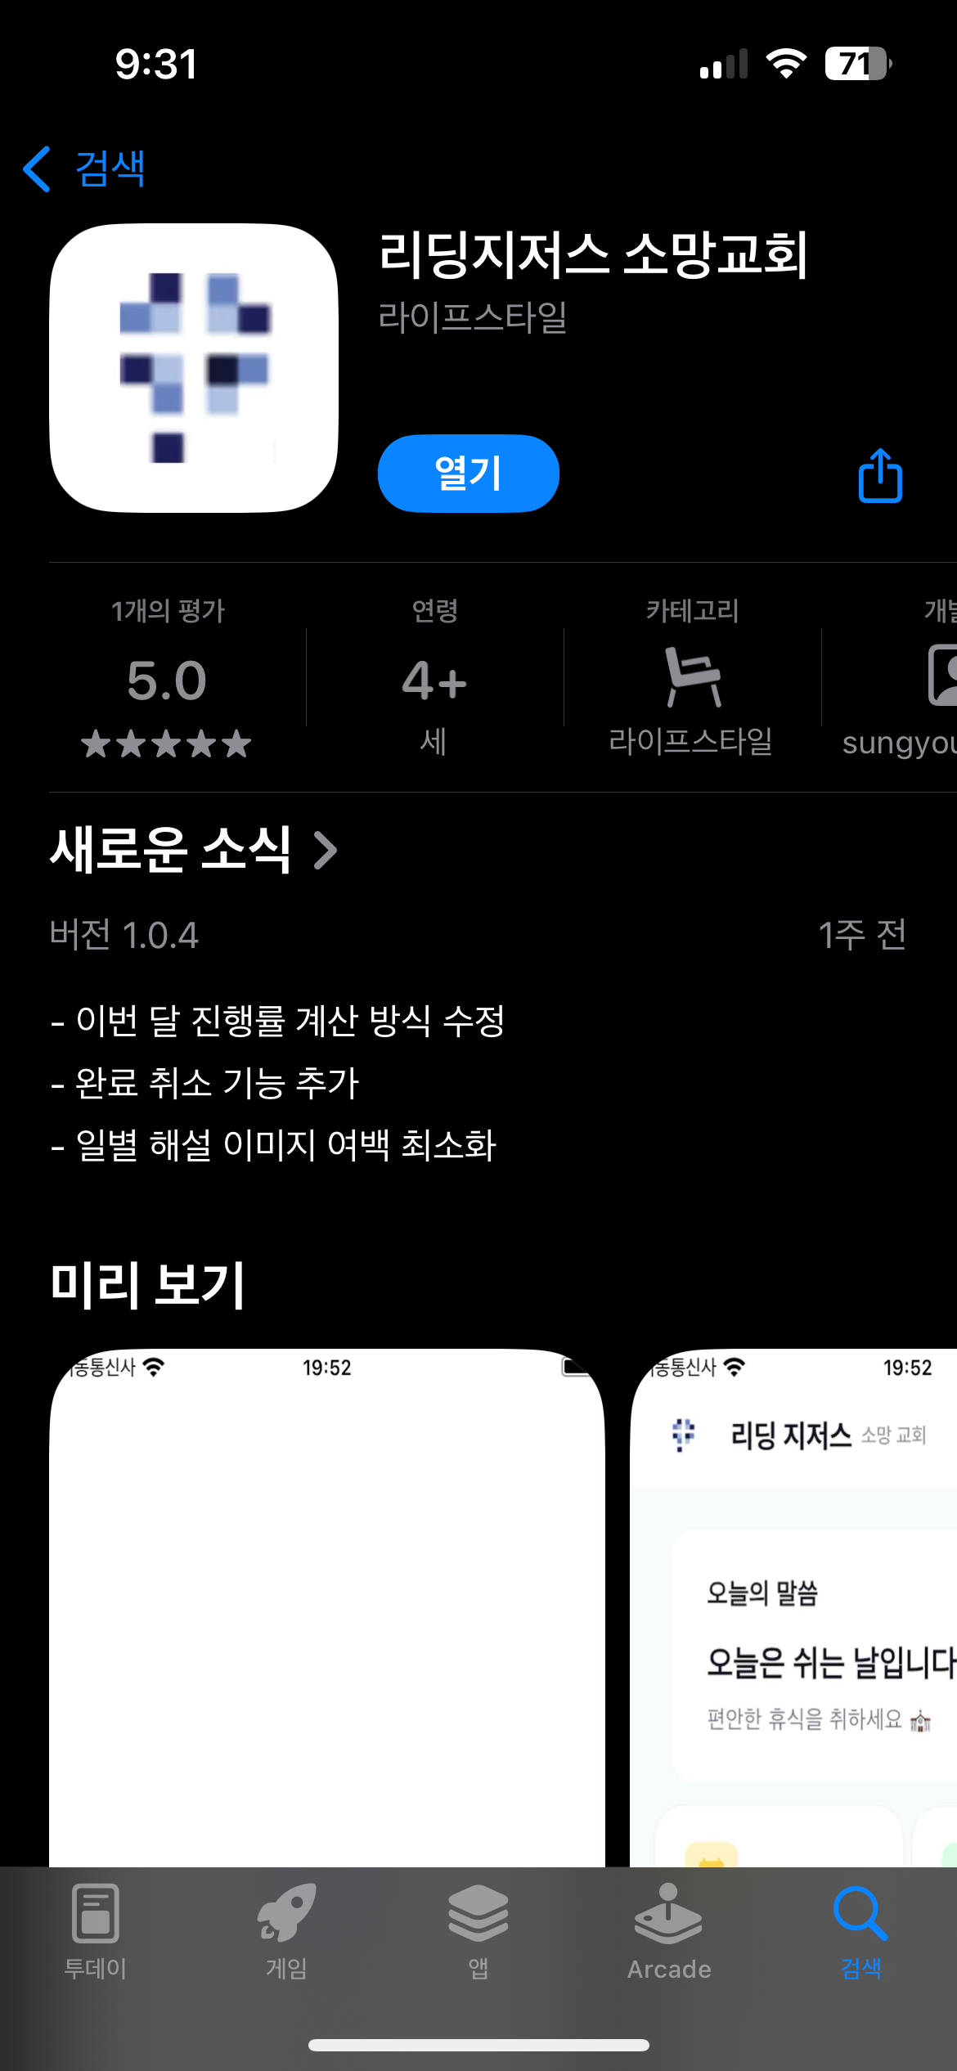
앱 다운로드 방법
앱 스토어 접속해서 ‘리딩지저스 소망교회’를 검색하세요!
앱 스토어를 켜세요
‘리딩지저스 소망교회’를 검색!
앱을 다운로드 하세요

Slide 6
QR 코드
리딩지저스 앱 스토어 접속 QR 코드
iOS App Store
QR

Slide 7
앱 사용 방법

Slide 8
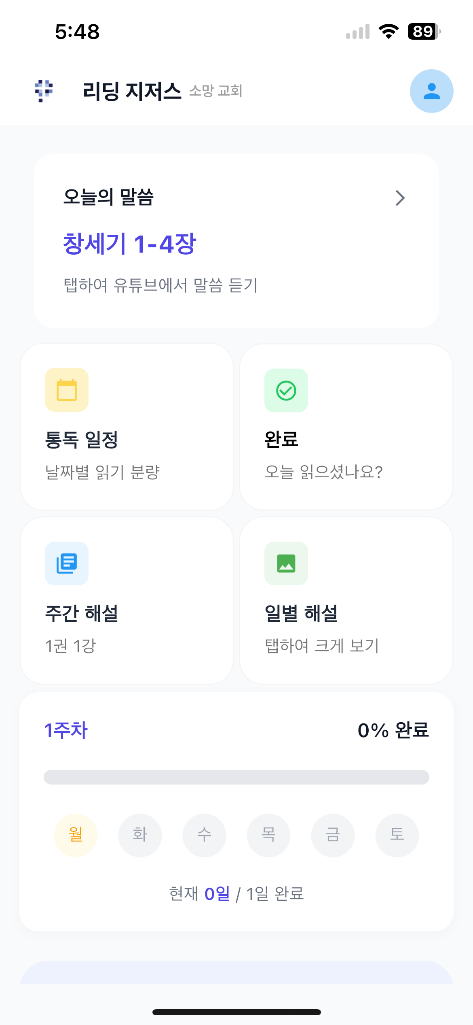
회원 인증 방법
메인화면 설명.........

Slide 9
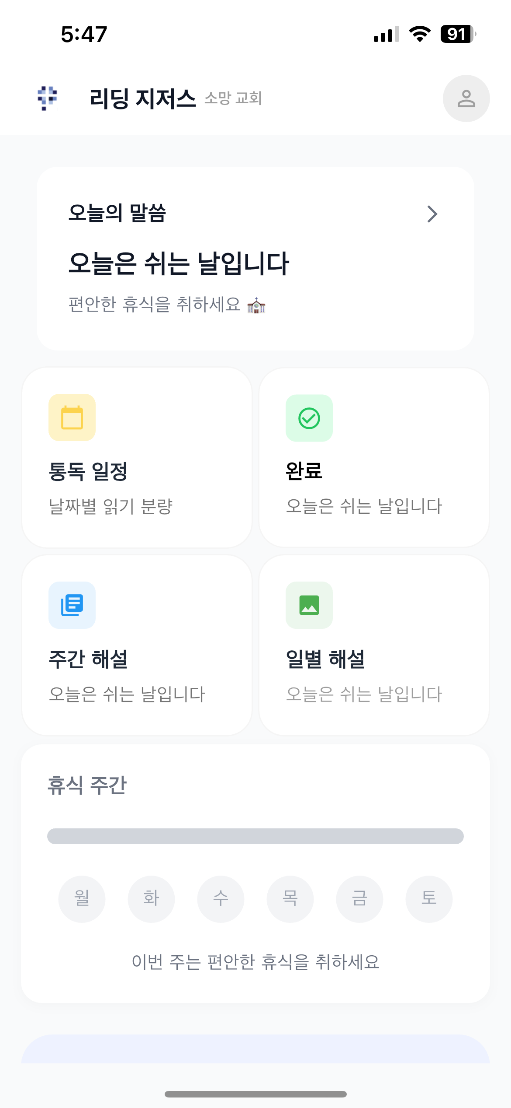
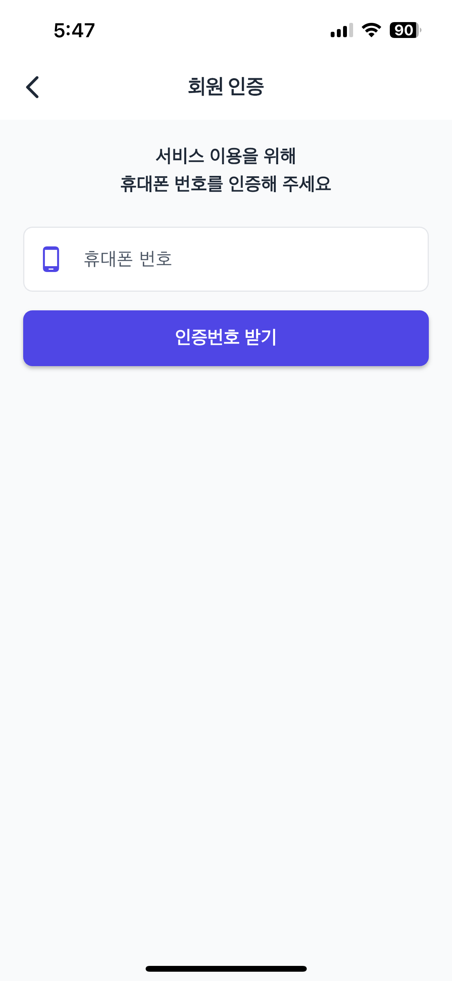
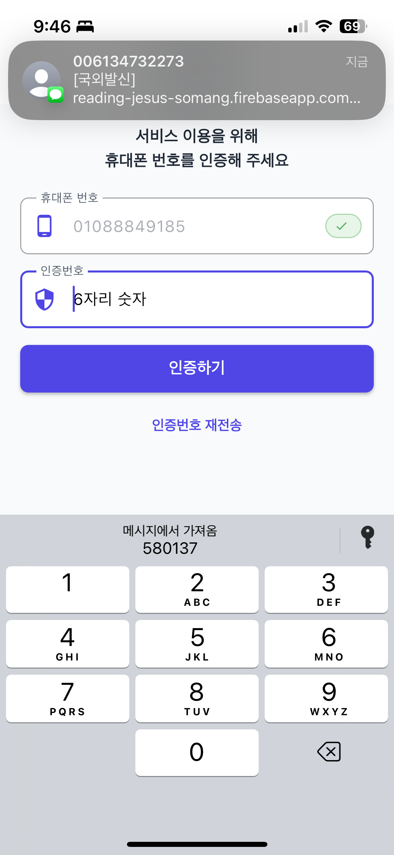
회원 인증 방법
처음 앱을 쓰시면 “회원 인증”을 해주세요!
클릭!
앱 오른쪽 위에 ‘프로필’ 아이콘을 눌러주세요
전화번호를 입력하시고 ‘인증번호 받기’ 버튼을 눌러주세요
문자에 전달된 인증번호 6자리를 입력하세요.

Slide 10
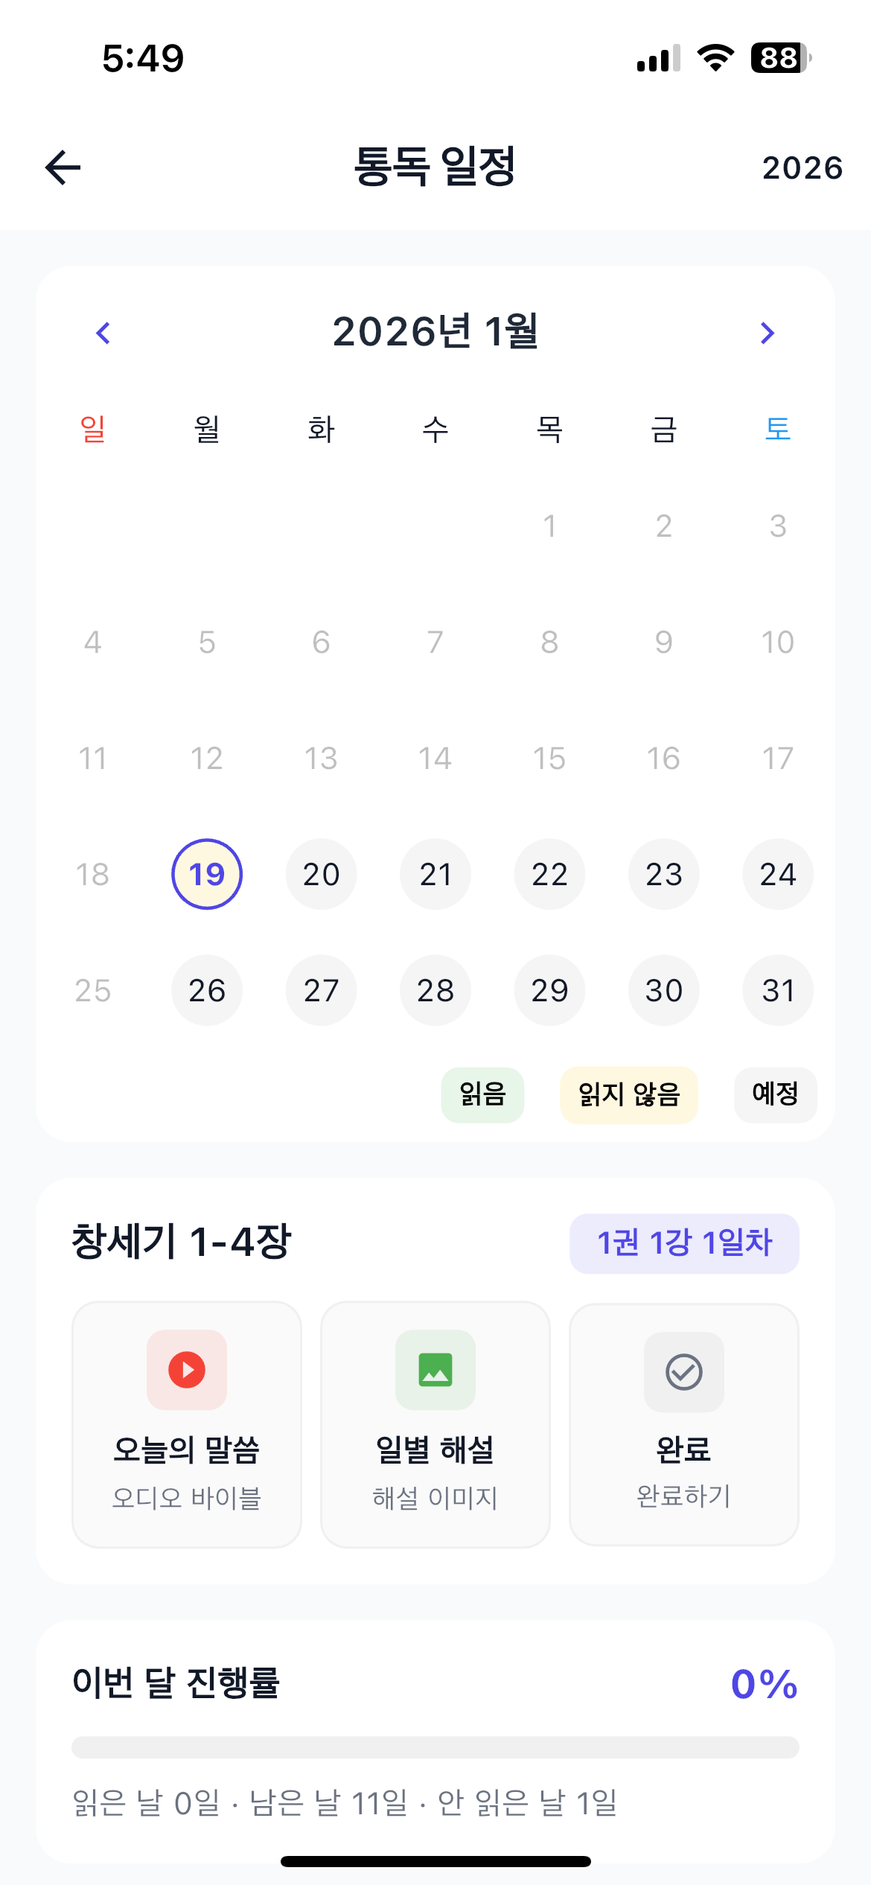
통독 일정 확인하기
통독 일정을 확인하시려면 [통독 일정] 버튼을 눌러주세요.
메인 화면에서 ‘통독 일정’ 버튼을 누르세요
월 단위로 통독 일정 및 현황을 확인 할 수 있습니다.

Slide 11
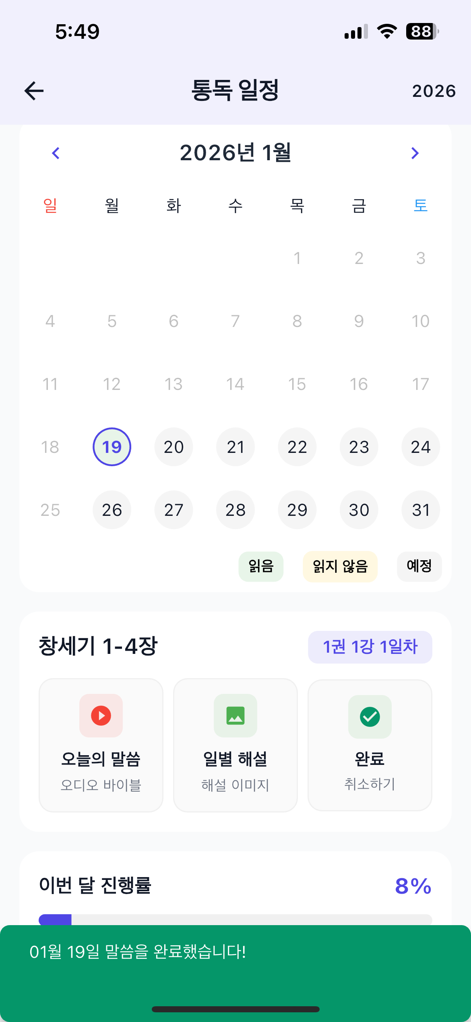
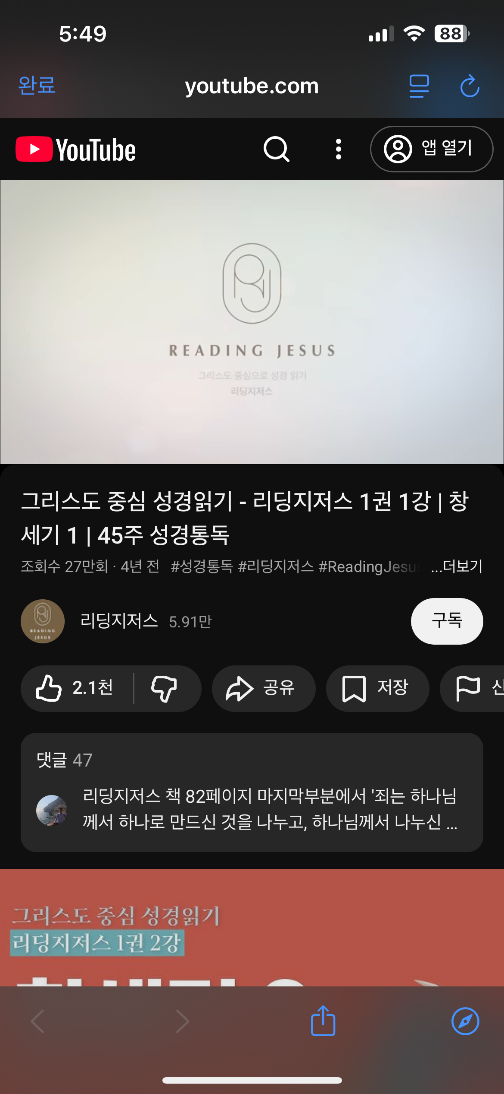
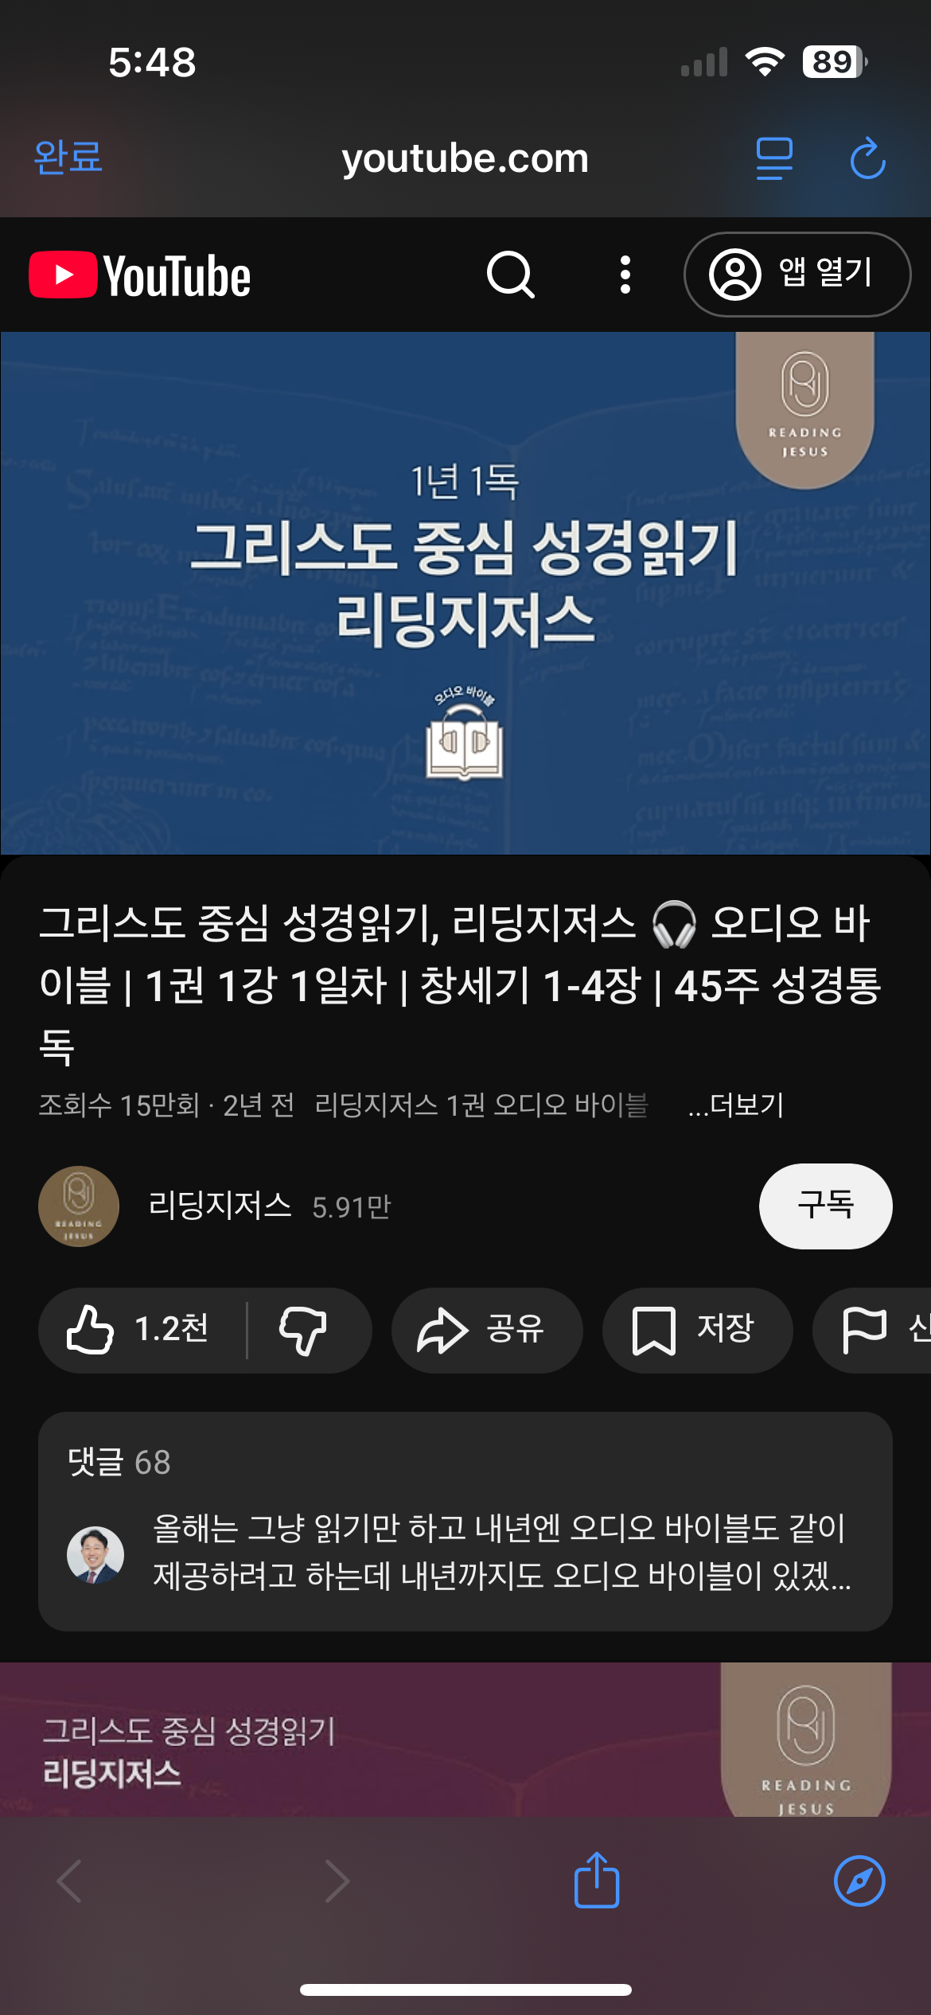
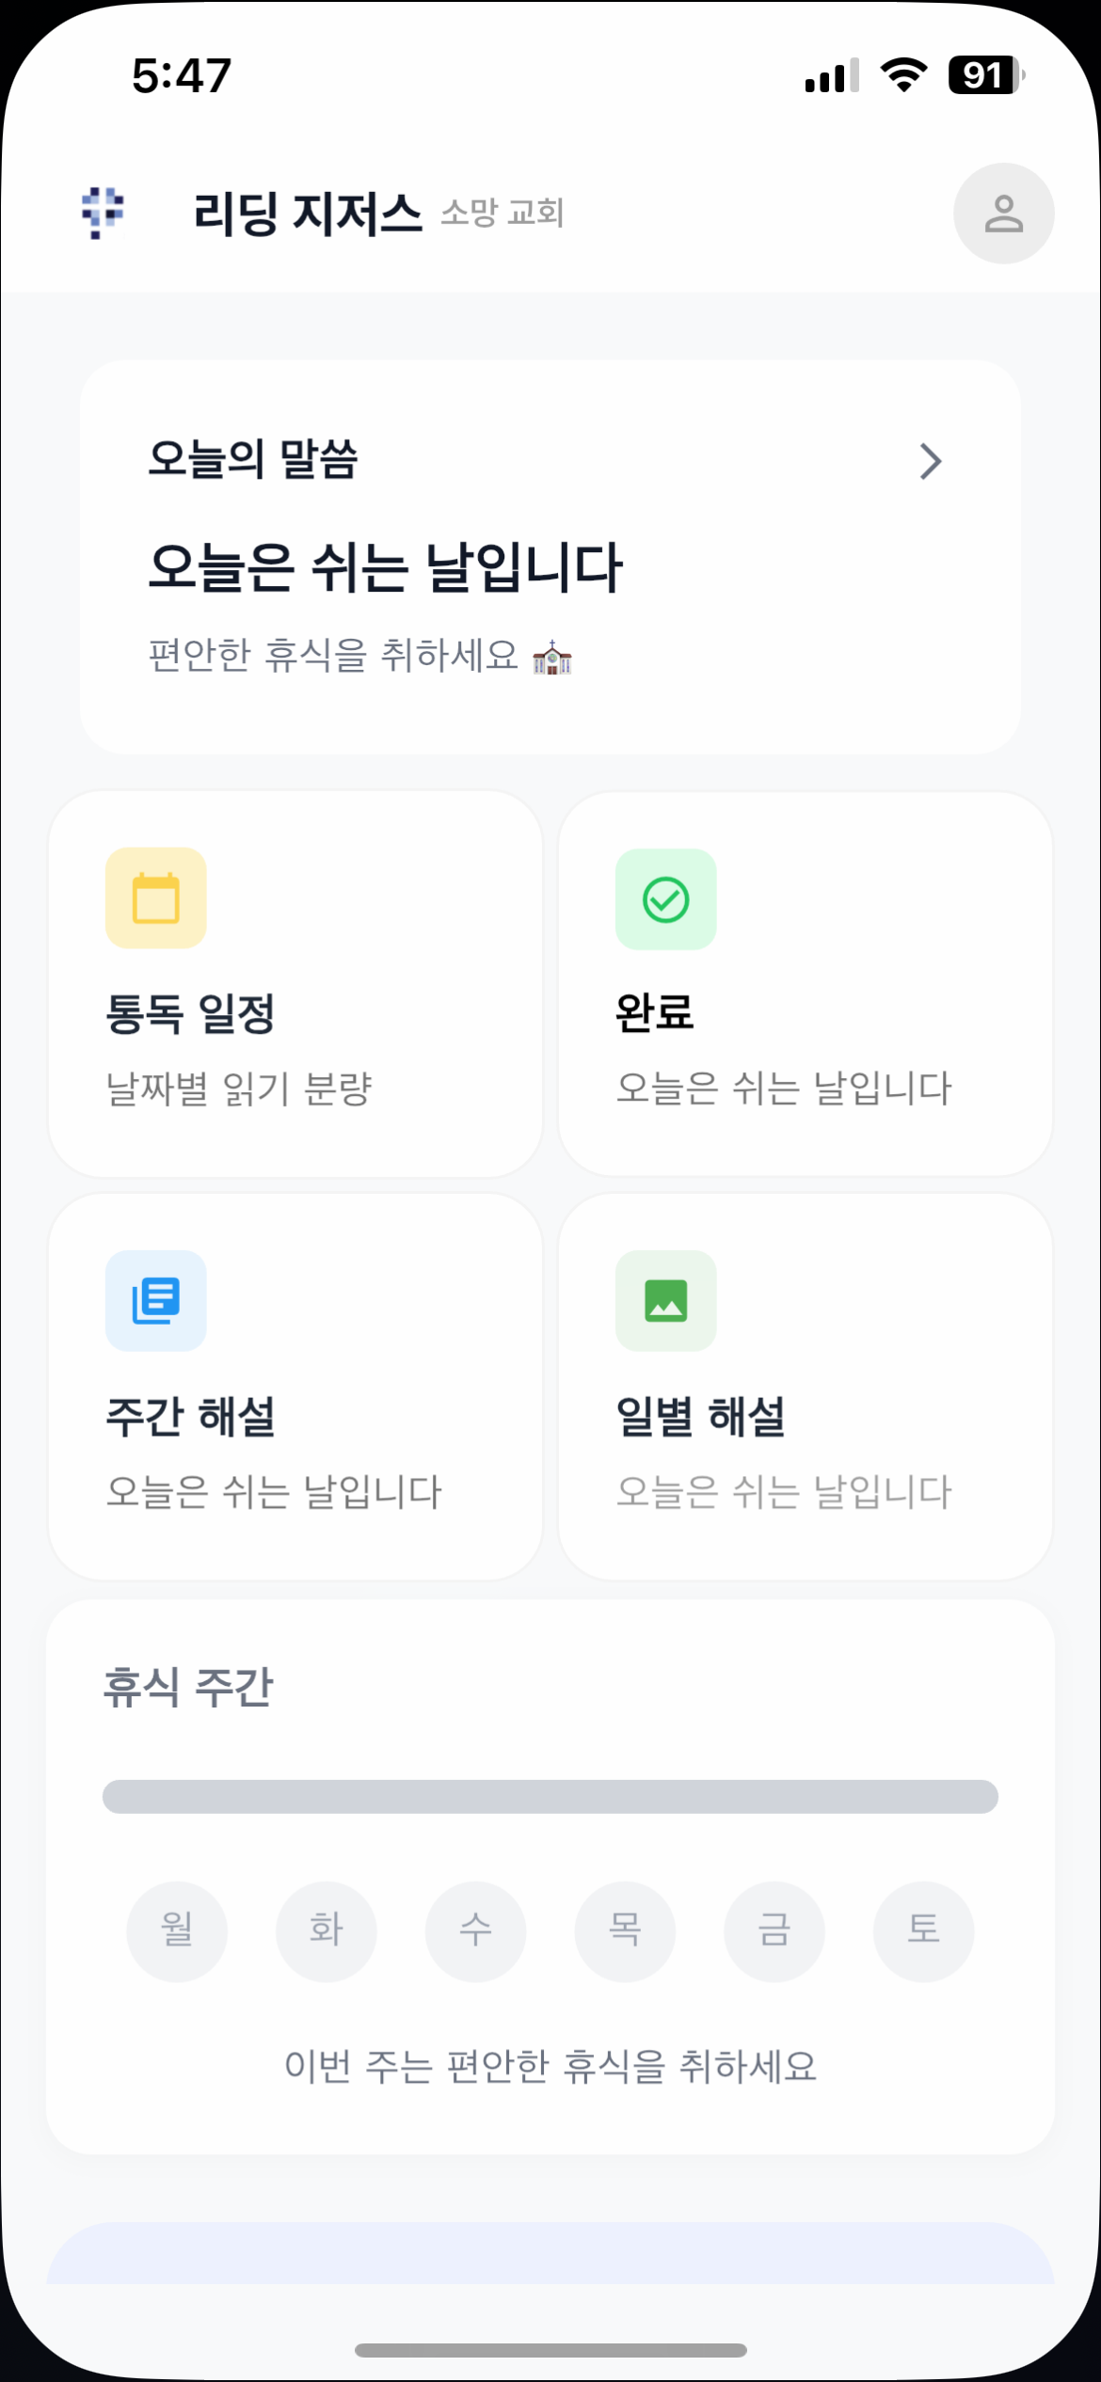
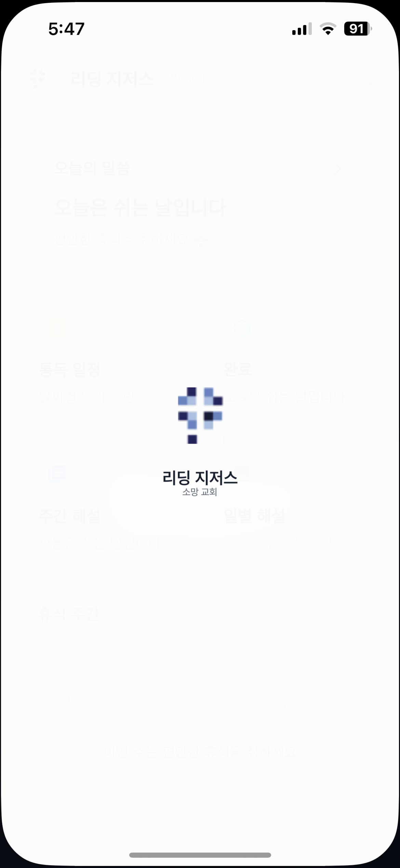
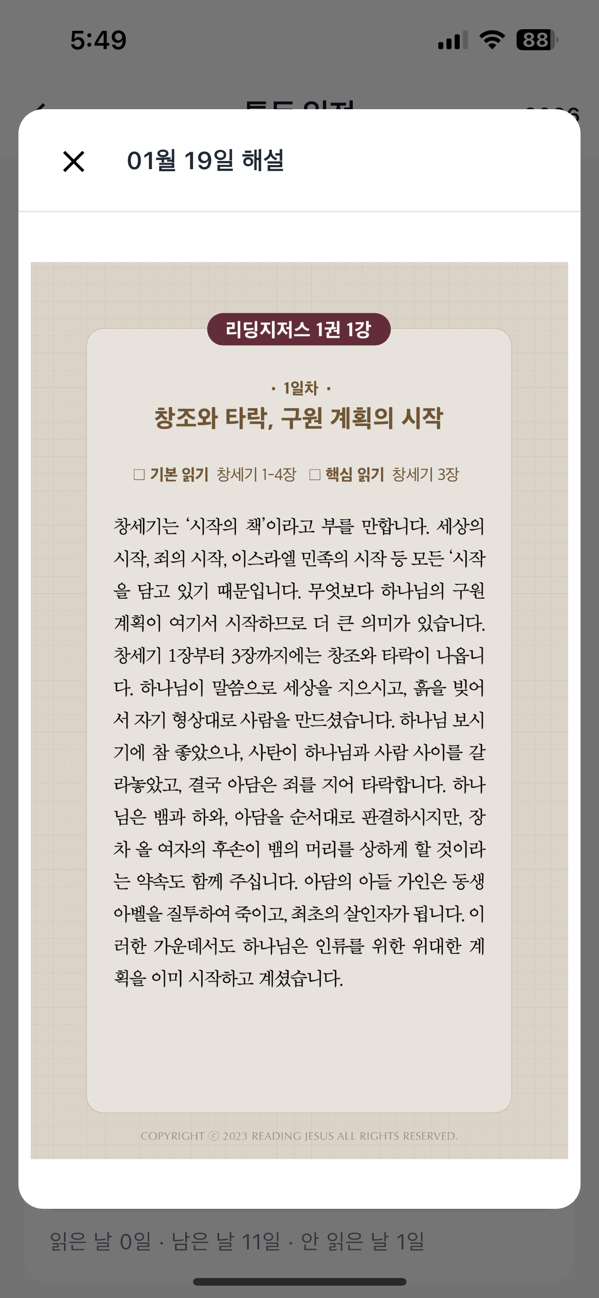

Slide 12
감사합니다.

